Slide 1


Slide 2

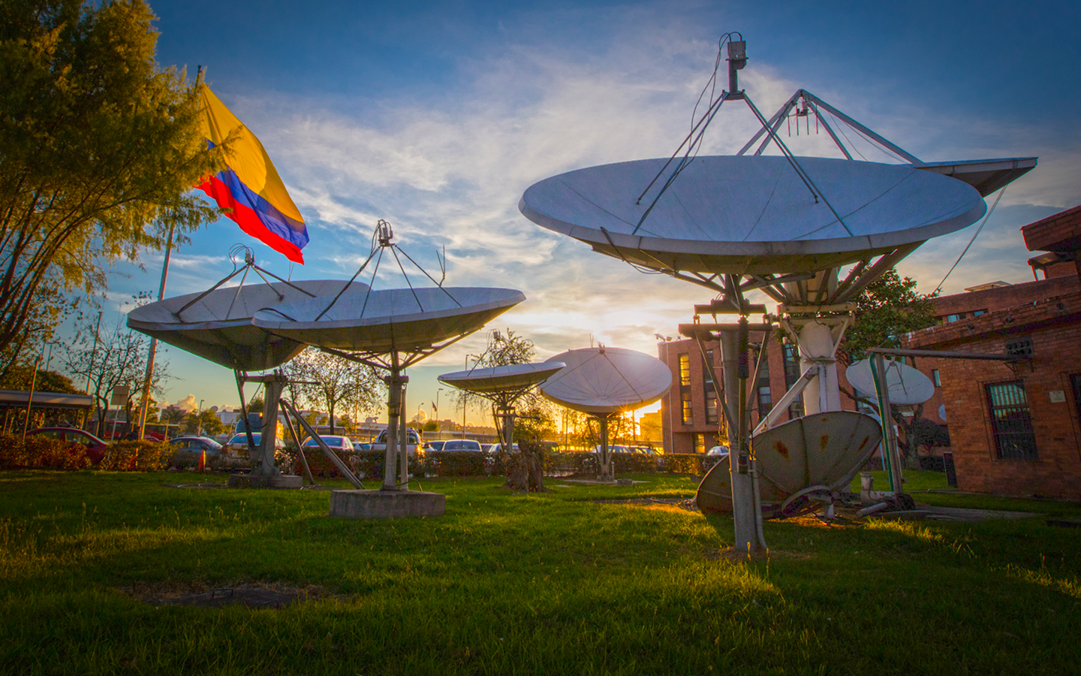

Informe II Trimestre 2024
Gestión de Peticiones (PQRSD)
Coordinación de Relación con el Ciudadano y las Audiencias

Slide 3







Informe PQRSD II Trimestre 2024
1. Canales de comunicación
El presente documento corresponde al informe de peticiones, quejas, reclamos y denuncias (PQRSD), recibidas y atendidas en RTVC por las diferentes dependencias y áreas funcionales, durante el segundo trimestre del 2024, a través de los diferentes canales dispuestos por la Entidad para la atención a la ciudadanía.
2. Tipología de solicitudes
3. Canales de Interacción
En el informe se indican los canales de atención dispuestos por la Entidad, el número total de PQRSD recibidas, la tipología de las solicitudes, se detalla el canal de recepción, las dependencias asignadas, los tiempos promedios de respuesta y solicitudes trasladas a otras entidades por competencia.
4,Tiempos promedios de respuesta.
5,Traslados

Slide 4
Informe PQRSD II Trimestre 2024 - Canales de Atención
CANAL VIRTUAL https://www.rtvc.gov.co/pqrd/create
CORRESPONDENCIA
Avenida El Dorado
Cr. 45 #26-33 Bogotá
TELEFÓNICO
Línea Gratuita 018000123414
Línea Preferencial (601) 2200703. Teléfono (601) 2200700
CORREO ELECTRÓNICO
peticionesquejasyreclamos@rtvc.gov.co
correspondencia@rtvc.gov.co
PRESENCIAL:
HORARIO DE ATENCIÓN:
Lunes a viernes de 8:00 a.m. a 12:00 m y de 2:00 p.m. a 5:00 p.m

Slide 5
Informe PQRSD II Trimestre 2024 - Tipo de solicitud
En el segundo trimestre de 2024, RTVC recibió un total de 716 solicitudes clasificadas como PQRSD, lo que representa un incremento del 7.82% en comparación con las 660 solicitudes recibidas en el primer trimestre del mismo año.
Las 716 solicitudes recibidas en RTVC durante el II Trimestre 2024, se discriminaron por tipología como se señala en el gráfico.
Fuente: Plataforma Tecnológica Orfeo - (abril-junio)

Slide 6
Informe PQRSD II Trimestre 2024 – Asignación por Áreas.
Fuente: Plataforma Tecnológica Orfeo - (abril-junio)

Slide 7
Informe PQRSD II Trimestre 2024 - Canales de Interacción – Medios de Recepción.
La gráfica indica que las 716 solicitudes ingresaron a RTVC de la siguiente manera:
401 mediante el correo electrónico.
14 radicadas en la ventanilla de correspondencia.
295 corresponden a solicitudes recibidas por la vía electrónica, mediante Internet - formulario web.
6 solicitudes recibidas mediante las líneas telefónicas - Atención Telefónica,
0 solicitudes atendidas y radicadas de manera presencial en la oficina de atención al ciudadano
Observamos que los canales virtuales siguen siendo la elección preferida de la ciudadanía al presentar sus PQRSD. Específicamente, el correo electrónico y el formulario web destacan como los canales principales utilizados para este propósito.
Fuente: Plataforma Tecnológica Orfeo - (abril-junio)

Slide 8

Informe PQRSD II Trimestre 2024 - Tiempos promedio de Respuesta por Dependencias
El tiempo promedio de respuesta para las 716 solicitudes recibidas en el segundo trimestre de 2024 se mantuvo constante en 10 días, igualando el promedio del primer trimestre de 2024, durante el cual se recibieron 660 solicitudes.
De las 716 solicitudes radicadas, se evidencio la superación del término inicial asignado en 5 solicitudes, no obstante, cabe resaltar que desde la Coordinación de Relación con el Ciudadano y las Audiencias se realizará con base en esta información el seguimiento y retroalimentación con las áreas pertinentes.
Fuente: Plataforma Tecnológica Orfeo - (abril-junio)

Slide 9
Informe PQRSD II Trimestre 2024 - Estandarización del uso del Proceso.
Mediante diversos canales de comunicación, se difunde entre los usuarios de OrfeoGob la metodología para generar respuestas vinculadas al documento inicial y su gestión. Esto garantiza la trazabilidad de las PQRSD (Peticiones, Quejas, Reclamos, Sugerencias y Denuncias) atendidas y, al mismo tiempo, asegura el uso adecuado de la plataforma como herramienta para la administración de solicitudes.
Ante las solicitudes identificadas que no se ajustan a la estandarización del proceso, implementaremos durante el tercer trimestre de la presente anualidad, sesiones de sensibilización dirigidas a las áreas y colaboradores pertinentes. El objetivo es reducir significativamente el número de solicitudes no relacionadas y, al mismo tiempo, fomentar una mayor adherencia a los estándares establecidos
No. de solicitudes recibidas Respuestas no asociadas
716 4
Fuente: Plataforma Tecnológica Orfeo - (abril-junio)

Slide 10
Informe PQRSD II Trimestre 2024 - Análisis general de las solicitudes
Peticiones (483):
Frente a las solicitudes presentadas se evidencian peticiones de:
No aplica. (238): Corresponden a una variedad de temas que no están catalogados en el listado disponible en el sistema. Estos casos abarcan asuntos diversos que no pueden ser encuadrados dentro de las categorías predefinidas, por lo que se agrupan bajo esta denominación.
De las catalogadas se encuentran solicitudes con relación a:
Programas (149) Corresponden a: Actualizaciones de página web, Consultas Material, Contenidos, Copias material, Corrección, Difusión de programas y eventos, Información contacto, Información programas, Parrilla de programación, Pauta, Repeticiones, Solicitud de espacios para emisión, Transmisión en vivo, Visitas a las instalaciones.
Solicitud de Información (69).
Propuestas (24). - Contenido sonoro, Contenido visual, Información para presentar proyectos audiovisuales, Proyecto.
Hojas de vida (3). - postulaciones a vacantes.
Fuente: Plataforma Tecnológica Orfeo - (abril-junio)

Slide 11
Informe PQRSD II Trimestre 2024 - Análisis general de las solicitudes
Mediante la generación del informe correspondiente al II trimestre del año 2024, se evidencia que las peticiones y reclamos son los temas más comunes interpuestos por los peticionarios.
Este informe detalla:
RECLAMOS (160).
Antena (102 Fallas en la señal) – las solicitudes presentadas por la ciudadanía generalmente se centran en las partes rurales del país, usuarios que detallan la complejidad para que el servicio funcione adecuadamente.
Presentando: pequeños cortes en el servicio, fallas en el audio de los canales públicos o fallas totales (días sin el servicio TDT). RTVC Sistema de Medios Públicos gestiona la atención pertinente, brindando para cada caso reportado la atención efectiva desde los distintos medios de contacto (celular, correo) que cada ciudadano(a) suministra al radicar su solicitud, con el fin de que el peticionario conozca de manera oportuna y de primera mano la solución, para poder reestablecer el servicio en el menor tiempo posible según sea el caso. Adicionalmente se contesta cada requerimiento con una serie de indicaciones especificas con el fin de atender de fondo cada solicitud.
Con relación a la cifra reportada para el II trimestre del 2024 se evidencio un aumento leve del 0,05% con relación al trimestre anterior (I trim- 2024) en el que se recibieron 96 solicitudes por este motivo.
Fuente: Plataforma Tecnológica Orfeo - (abril-junio)

Slide 12
Informe PQRSD II Trimestre 2024 - Análisis general de las solicitudes
RECLAMOS.
Programas (31 Cambios en la programación – inconformidad en el contenido) - Frente a las solicitudes presentadas se evidencia inconformidad de la ciudadanía sobre: Los Cambios de Programación, Contenido, Cubrimiento de Eventos, Repetición de Programas.
Con relación a la cifra reportada para el II trimestre del 2024 se evidencio un aumento leve del 0,06% con relación al trimestre anterior (I trim- 2024) en el que se recibieron 29 por este motivo.
Solicitudes de cobertura (14 Cobertura) – Se referencian en las partes rurales del país, donde a la fecha no se ha dado el margen de cubrimiento de la tecnología TDT.
No aplica. (13): Corresponden a una variedad de temas que no están catalogados en el listado disponible en el sistema. Estos casos abarcan asuntos diversos que no pueden ser encuadrados dentro de las categorías predefinidas, por lo que se agrupan bajo esta denominación.
Fuente: Plataforma Tecnológica Orfeo - (abril-junio)

Slide 13
Informe PQRSD II Trimestre 2024 - Traslados
Respecto de los traslados por no competencia (Artículo 21 de la Ley 1755 del 30 de junio de 2015) durante el II trimestre de 2024, de las 716 solicitudes, 73 fueron trasladadas por competencia a otras entidades, lo que equivale al 10% de la totalidad de las solicitudes recibidas.
Fuente: Plataforma Tecnológica Orfeo - (abril-junio)

Slide 14
Informe PQRSD II Trimestre 2024 – Gestión por Áreas
Analizamos detenidamente el número de solicitudes asignadas y el tiempo promedio de resolución de las PQRSD.
En promedio, se observó una reducción significativa en el tiempo de respuesta, demostrando una apropiación efectiva del proceso y un uso preciso de la herramienta Orfeo para generar las respuestas oficiales.
En relación con la gestión de las áreas y la atención de las PQRSD, queremos destacar el excelente desempeño de Señal Colombia.
Así mismo, se destaca la alta eficiencia en la gestión y el cumplimiento puntual de los términos establecidos para cada solicitud.
Fuente: Plataforma Tecnológica Orfeo - (abril-junio)

Slide 15


